Slide 1


JAVASCRIPT 基础教程 - 对象
讲师：孟庆和

Slide 2
对象
Object
特定事物相关的数据和功能封装到对象中
一组“键值对”（key-value）的集合，是一种无序的复合数据集合
描述现实中的某个对象

Slide 3
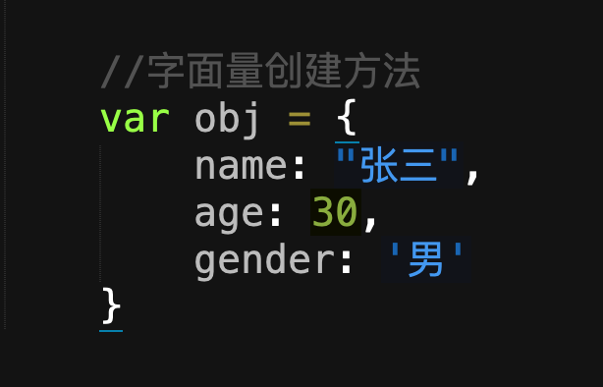
对象字面量(定义)
“键”（表示属性或方法名称）和它的“值”用冒号隔开,】
键名都是字符串
键值对用逗号隔开
整个对象包含在花括号{}里。

Slide 4
属性的读取
括号记法
obj[“name”]
内部还可以使用表达式
点记法
obj.name
注意：访问一个不存在的属性 返回undefined

Slide 5
对象命名规则
特殊字符的命名
遇到 空格 、连字符命名的属性 必须用引号括起来

Slide 6
属性的赋值
括号记法
obj[“name”] = “李四”
点记法
obj.name = “李四”

Slide 7
删除对象
delete
delete obj.name

Slide 8
判断属性是否存在
in
‘name’ in obj

Slide 9
属性循环
for...in
可以循环出对象所有的属性

Slide 10
感谢!)

